Slide 1
ANA-01
INDICADOR ANA · SOCIOECONÔMICA
Analfabetismo (15 anos ou mais)
Taxa de analfabetismo entre pessoas de 15 anos ou mais. Compõe o IVS (Quadro 1 do relatório). Parte A: análise exploratória. Parte B: o indicador na análise fatorial.
Fatorial multiversão e IVS · Censo Demográfico 2022 · 70 municípios do ELSI-Brasil · Pedro Dias Soares · out/2026
Notes:
[ANA-01] Analfabetismo (15 anos ou mais)
Fontes: relatorio_parcial_raic/Relatorio_Parcial_RAIC_2026_Pedro_corrigido.pdf, Quadro 2

Slide 2
ANA-02
1
Análise exploratória
O que o indicador mede, como se distribui nos setores, onde é mais alto e como se relaciona com renda, favela e o Brasil — antes de qualquer análise fatorial.
2
Notes:
[ANA-02] Análise exploratória
Fontes: —

Slide 3
ANA-03
O que o indicador mede e por que importa
O que mede. Taxa de analfabetismo entre pessoas de 15 anos ou mais, em proporção de 0 a 1.
Por que importa para a saúde. Não saber ler limita o acesso a informação de saúde, a receitas, a orientações e a serviços. É o substituto, no Censo 2022, da escolaridade do chefe usada em 2012.
Direção. Quanto maior, mais vulnerável — como no IVS de 2012.
No índice. Compõe o IVS de 2012 e o núcleo desta análise (padrão P2).
3
Notes:
[ANA-03] O que o indicador mede e por que importa
Fontes: src/ivs_censo/indicadores.py

Slide 4
ANA-04
Como é calculado
Parte | Definição
Numerador | V00901
Denominador | V00900 + V00901
Escala | proporção de 0 a 1
Arquivos do IBGE | Agregados_por_setores_alfabetizacao_BR.csv
Na análise fatorial | entra como está
O que é. A receita do indicador: quais variáveis do Censo vão em cima (numerador) e em baixo (denominador) da divisão, e de que arquivo do IBGE cada uma sai.
Para que serve. Permite refazer a conta e conferir qualquer número. As variáveis "V0…" são os códigos do dicionário oficial dos agregados por setor do Censo 2022.
Como ler. Uma soma no numerador junta categorias (por exemplo, todas as formas inadequadas). O cálculo é por setor censitário, a menor área com dado do Censo.
4
Notes:
[ANA-04] Como é calculado
O que é. A receita do indicador: quais variáveis do Censo vão em cima (numerador) e em baixo (denominador) da divisão, e de que arquivo do IBGE cada uma sai.
Para que serve. Permite refazer a conta e conferir qualquer número. As variáveis "V0…" são os códigos do dicionário oficial dos agregados por setor do Censo 2022.
Como ler. Uma soma no numerador junta categorias (por exemplo, todas as formas inadequadas). O cálculo é por setor censitário, a menor área com dado do Censo.
Fontes: src/ivs_censo/indicadores.py; src/ivs_censo/fontes.py

Slide 5
ANA-05
As adequações ao Censo 2022
Faixa etária pessoas de 15 anos ou mais, porque os agregados de 2022 não têm alfabetização abaixo dessa idade; no IVS de 2012 eram 5 anos ou mais (item b).
Por que existem. O IVS de 2012 foi feito com o Censo 2010. Quando o Censo 2022 não traz a mesma variável, a troca é declarada aqui, como o relatório parcial faz na seção IV.
5
Notes:
[ANA-05] As adequações ao Censo 2022
Fontes: relatorio_parcial_raic/Relatorio_Parcial_RAIC_2026_Pedro_corrigido.pdf, seção IV

Slide 6
ANA-06
84,1% dos setores têm o dado
Setores | Quantidade | % do recorte | Renda mediana | % favela | % Sudeste
com o dado | 87.556 | 84,1% | R$ 2.313,87 | 21,6% | 57,8%
sem o dado | 16.552 | 15,9% | R$ 6.092,84 | 3,3% | 68,8%
O que é. Quantos setores têm o indicador calculado e quantos ficaram sem ele, com o perfil de cada grupo.
Para que serve. O IBGE esconde (sigilo) números muito pequenos para ninguém ser identificado. Se o dado falta mais num tipo de setor, as médias ficam enviesadas — por isso o perfil dos dois grupos.
Como ler. Compare a renda mediana, a % de favela e a % de Sudeste entre "com o dado" e "sem o dado". Se forem parecidas, a falta é próxima do acaso.
O que mostra. 87.556 dos 104.108 setores (84,1%) têm o dado. Nos 16.552 sem o dado, a renda mediana do responsável é R$ 6.092,84, contra R$ 2.313,87 nos que têm: o ausente não é aleatório.
6
Notes:
[ANA-06] 84,1% dos setores têm o dado
O que é. Quantos setores têm o indicador calculado e quantos ficaram sem ele, com o perfil de cada grupo.
Para que serve. O IBGE esconde (sigilo) números muito pequenos para ninguém ser identificado. Se o dado falta mais num tipo de setor, as médias ficam enviesadas — por isso o perfil dos dois grupos.
Como ler. Compare a renda mediana, a % de favela e a % de Sudeste entre "com o dado" e "sem o dado". Se forem parecidas, a falta é próxima do acaso.
O que mostra. 87.556 dos 104.108 setores (84,1%) têm o dado. Nos 16.552 sem o dado, a renda mediana do responsável é R$ 6.092,84, contra R$ 2.313,87 nos que têm: o ausente não é aleatório.
Fontes: banco_de_dados/entrega_orientadora/Base_ELSI_70Municipios_Censo2022.db

Slide 7
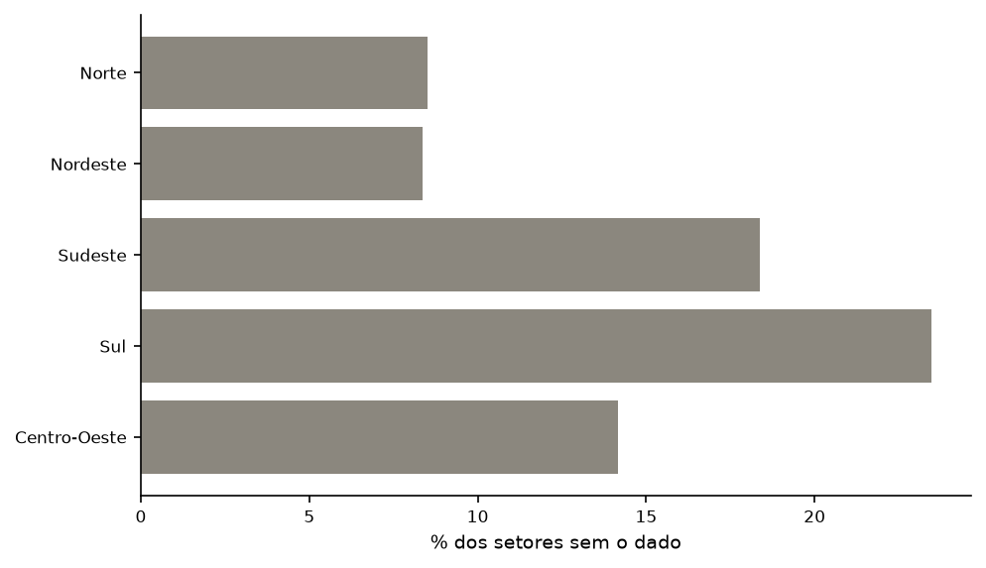
ANA-07
Onde falta o dado
O que é. A proporção de setores sem o indicador em cada região.
Para que serve. Mostra se a falta de dado se concentra numa parte do país, o que pesaria nas comparações regionais.
Como ler. Cada barra é uma região; quanto mais longa, mais setores sem o dado.
O que mostra. A maior proporção sem dado é no Sul (23,5%); a menor, no Nordeste (8,4%).
Figura 1 — Analfabetismo (15 anos ou mais): proporção de setores sem o dado, por região.
7
Notes:
[ANA-07] Onde falta o dado
O que é. A proporção de setores sem o indicador em cada região.
Para que serve. Mostra se a falta de dado se concentra numa parte do país, o que pesaria nas comparações regionais.
Como ler. Cada barra é uma região; quanto mais longa, mais setores sem o dado.
O que mostra. A maior proporção sem dado é no Sul (23,5%); a menor, no Nordeste (8,4%).
Fontes: banco_de_dados/entrega_orientadora/Base_ELSI_70Municipios_Censo2022.db

Slide 8
ANA-08
Estatísticas descritivas
Medida | Valor
Setores com o dado | 87.556
Média | 0,036
Desvio-padrão | 0,035
Mínimo | 0,000
Percentil 10 | 0,000
Percentil 25 | 0,013
Mediana | 0,027
Percentil 75 | 0,050
Percentil 90 | 0,079
Máximo | 0,725
Assimetria | 2,34
% de setores com zero | 10,6%
O que é. O resumo numérico do indicador nos setores urbanos dos 70 municípios.
Para que serve. A média é puxada por valores extremos; a mediana é o valor do setor do meio. O percentil 25 (ou 75) é o valor abaixo do qual estão 25% (ou 75%) dos setores. A assimetria mede o quanto a distribuição tem cauda longa para um lado.
Como ler. Assimetria perto de zero: distribuição equilibrada. Acima de 1: cauda longa à direita, poucos setores com valores muito altos. Muitos zeros e assimetria alta pedem cuidado ao padronizar.
O que mostra. A média (0,036) e a mediana (0,027) se afastam: assimetria de 2,34.
8
Notes:
[ANA-08] Estatísticas descritivas
O que é. O resumo numérico do indicador nos setores urbanos dos 70 municípios.
Para que serve. A média é puxada por valores extremos; a mediana é o valor do setor do meio. O percentil 25 (ou 75) é o valor abaixo do qual estão 25% (ou 75%) dos setores. A assimetria mede o quanto a distribuição tem cauda longa para um lado.
Como ler. Assimetria perto de zero: distribuição equilibrada. Acima de 1: cauda longa à direita, poucos setores com valores muito altos. Muitos zeros e assimetria alta pedem cuidado ao padronizar.
O que mostra. A média (0,036) e a mediana (0,027) se afastam: assimetria de 2,34.
Fontes: banco_de_dados/entrega_orientadora/Base_ELSI_70Municipios_Censo2022.db

Slide 9
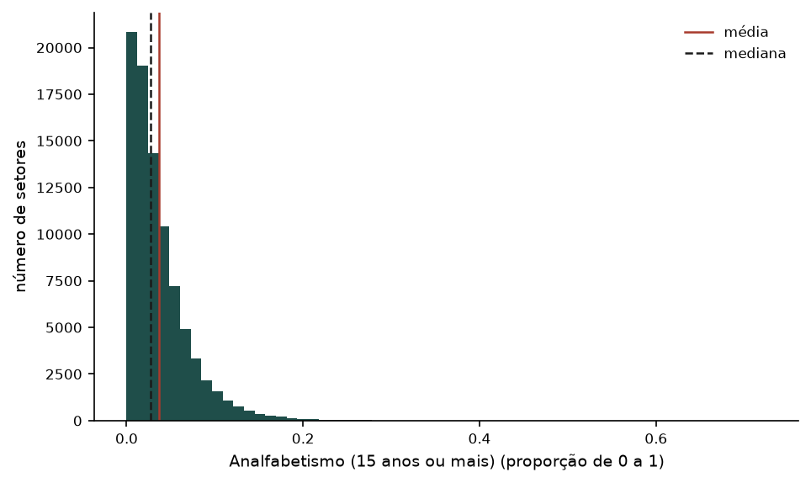
ANA-09
O histograma
O que é. Os setores agrupados em faixas de valor do indicador; a altura de cada barra é quantos setores caem naquela faixa.
Para que serve. Mostra a forma da distribuição: onde está a maioria dos setores e se há cauda longa.
Como ler. Barra alta à esquerda e cauda à direita: muitos setores com valor baixo e poucos com valor alto. A linha vermelha é a média; a tracejada, a mediana — quanto mais afastadas, mais assimétrica.
O que mostra. A média (0,036) e a mediana (0,027) se afastam: assimetria de 2,34.
Figura 2 — Analfabetismo (15 anos ou mais): número de setores em cada faixa de valor (87.556 setores).
9
Notes:
[ANA-09] O histograma
O que é. Os setores agrupados em faixas de valor do indicador; a altura de cada barra é quantos setores caem naquela faixa.
Para que serve. Mostra a forma da distribuição: onde está a maioria dos setores e se há cauda longa.
Como ler. Barra alta à esquerda e cauda à direita: muitos setores com valor baixo e poucos com valor alto. A linha vermelha é a média; a tracejada, a mediana — quanto mais afastadas, mais assimétrica.
O que mostra. A média (0,036) e a mediana (0,027) se afastam: assimetria de 2,34.
Fontes: banco_de_dados/entrega_orientadora/Base_ELSI_70Municipios_Censo2022.db

Slide 10
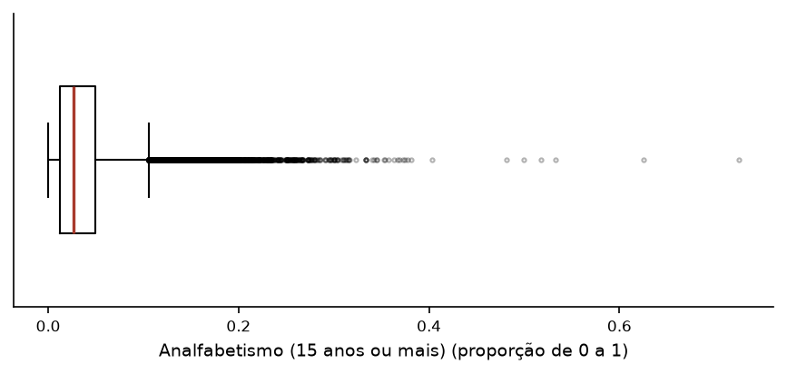
ANA-10
O boxplot
O que é. Um resumo da distribuição numa figura: caixa, mediana, bigodes e pontos extremos.
Para que serve. Mostra de uma vez onde está a metade central dos setores e quantos fogem do padrão.
Como ler. A caixa vai do percentil 25 ao 75; a linha vermelha é a mediana; os bigodes vão até 1,5 vez a altura da caixa; cada ponto além deles é um setor extremo.
O que mostra. 4.114 setores ficam além do bigode direito.
Figura 3 — Analfabetismo (15 anos ou mais): boxplot de todos os setores, com os valores extremos.
10
Notes:
[ANA-10] O boxplot
O que é. Um resumo da distribuição numa figura: caixa, mediana, bigodes e pontos extremos.
Para que serve. Mostra de uma vez onde está a metade central dos setores e quantos fogem do padrão.
Como ler. A caixa vai do percentil 25 ao 75; a linha vermelha é a mediana; os bigodes vão até 1,5 vez a altura da caixa; cada ponto além deles é um setor extremo.
O que mostra. 4.114 setores ficam além do bigode direito.
Fontes: banco_de_dados/entrega_orientadora/Base_ELSI_70Municipios_Censo2022.db

Slide 11
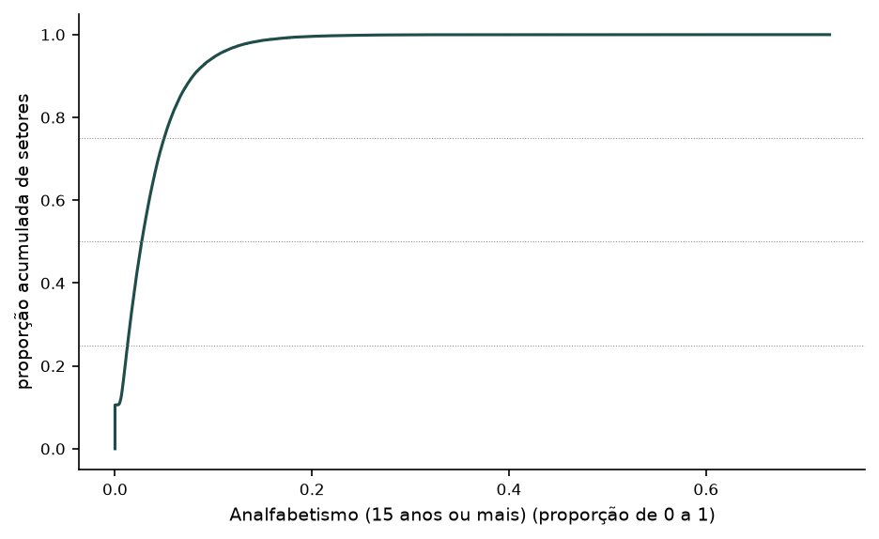
ANA-11
A distribuição acumulada
O que é. Para cada valor no eixo horizontal, a curva dá a proporção de setores com valor igual ou menor.
Para que serve. Lê qualquer percentil direto no gráfico, sem depender das faixas do histograma.
Como ler. Escolha uma altura (as linhas pontilhadas marcam 25%, 50% e 75%) e desça até o eixo: é o valor daquele percentil. Uma subida vertical no começo indica muitos setores com o mesmo valor (por exemplo, zero).
O que mostra. Metade dos setores tem até 0,027; três quartos, até 0,050.
Figura 4 — Analfabetismo (15 anos ou mais): proporção de setores com valor até cada ponto do eixo horizontal.
11
Notes:
[ANA-11] A distribuição acumulada
O que é. Para cada valor no eixo horizontal, a curva dá a proporção de setores com valor igual ou menor.
Para que serve. Lê qualquer percentil direto no gráfico, sem depender das faixas do histograma.
Como ler. Escolha uma altura (as linhas pontilhadas marcam 25%, 50% e 75%) e desça até o eixo: é o valor daquele percentil. Uma subida vertical no começo indica muitos setores com o mesmo valor (por exemplo, zero).
O que mostra. Metade dos setores tem até 0,027; três quartos, até 0,050.
Fontes: banco_de_dados/entrega_orientadora/Base_ELSI_70Municipios_Censo2022.db

Slide 12
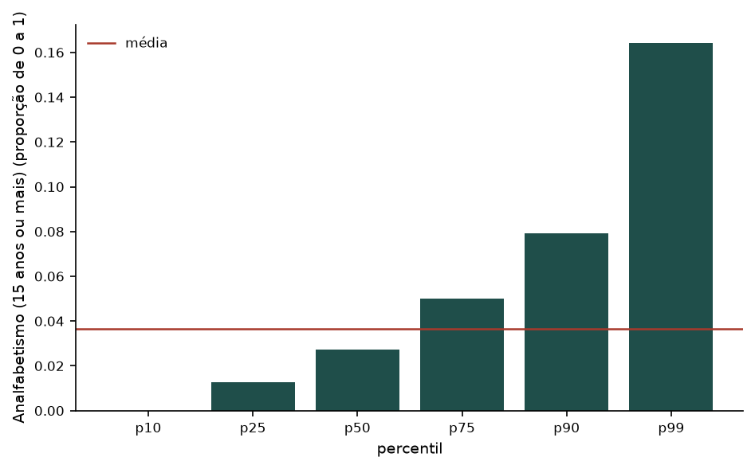
ANA-12
A régua dos percentis
O que é. O valor do indicador em seis pontos da distribuição: do setor no percentil 10 ao do percentil 99.
Para que serve. Mostra quanto o indicador cresce do setor típico para os mais altos — onde está a desigualdade.
Como ler. Barras que sobem devagar e explodem no fim (p90, p99): o problema se concentra em poucos setores. A linha vermelha é a média.
O que mostra. Do percentil 50 (0,027) ao 99 (0,164).
Figura 5 — Analfabetismo (15 anos ou mais): valor nos percentis 10, 25, 50, 75, 90 e 99, e a média.
12
Notes:
[ANA-12] A régua dos percentis
O que é. O valor do indicador em seis pontos da distribuição: do setor no percentil 10 ao do percentil 99.
Para que serve. Mostra quanto o indicador cresce do setor típico para os mais altos — onde está a desigualdade.
Como ler. Barras que sobem devagar e explodem no fim (p90, p99): o problema se concentra em poucos setores. A linha vermelha é a média.
O que mostra. Do percentil 50 (0,027) ao 99 (0,164).
Fontes: banco_de_dados/entrega_orientadora/Base_ELSI_70Municipios_Censo2022.db

Slide 13
ANA-13
Por região: a tabela
Grupo | Setores | Média | Mediana | p75 | % zeros
Norte | 5.411 | 0,033 | 0,028 | 0,043 | 3,4%
Nordeste | 17.867 | 0,062 | 0,052 | 0,088 | 3,3%
Sudeste | 50.608 | 0,030 | 0,024 | 0,043 | 13,6%
Sul | 5.523 | 0,021 | 0,016 | 0,030 | 16,2%
Centro-Oeste | 8.147 | 0,031 | 0,026 | 0,044 | 8,8%
O que é. As estatísticas do indicador separadas pelas cinco grandes regiões.
Para que serve. Mostra se o indicador tem padrão regional, o que pesa na escolha da régua (dentro de cada município ou no conjunto).
Como ler. Compare média e mediana entre as linhas; "% zeros" é a parte dos setores sem nenhum domicílio ou pessoa na condição.
O que mostra. A maior média é a do Nordeste (0,062); a menor, a do Sul (0,021). O Norte tem só 6 municípios: os contrastes descrevem os municípios estudados, não a região inteira.
13
Notes:
[ANA-13] Por região: a tabela
O que é. As estatísticas do indicador separadas pelas cinco grandes regiões.
Para que serve. Mostra se o indicador tem padrão regional, o que pesa na escolha da régua (dentro de cada município ou no conjunto).
Como ler. Compare média e mediana entre as linhas; "% zeros" é a parte dos setores sem nenhum domicílio ou pessoa na condição.
O que mostra. A maior média é a do Nordeste (0,062); a menor, a do Sul (0,021). O Norte tem só 6 municípios: os contrastes descrevem os municípios estudados, não a região inteira.
Fontes: banco_de_dados/entrega_orientadora/Base_ELSI_70Municipios_Censo2022.db

Slide 14
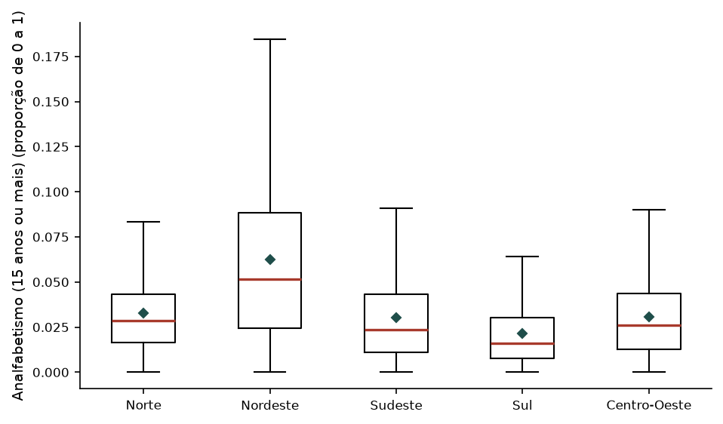
ANA-14
Por região: o boxplot
O que é. Um boxplot por região, lado a lado.
Para que serve. Compara não só a média, mas a dispersão de cada região.
Como ler. A caixa vai do percentil 25 ao 75 (metade central dos setores); a linha vermelha é a mediana; o losango, a média; os bigodes vão até 1,5 vez a altura da caixa. Os extremos além dos bigodes não são desenhados, para a escala não ficar presa a poucos setores.
O que mostra. A maior média é a do Nordeste (0,062); a menor, a do Sul (0,021). O Norte tem só 6 municípios: os contrastes descrevem os municípios estudados, não a região inteira.
Figura 6 — Analfabetismo (15 anos ou mais) por região.
14
Notes:
[ANA-14] Por região: o boxplot
O que é. Um boxplot por região, lado a lado.
Para que serve. Compara não só a média, mas a dispersão de cada região.
Como ler. A caixa vai do percentil 25 ao 75 (metade central dos setores); a linha vermelha é a mediana; o losango, a média; os bigodes vão até 1,5 vez a altura da caixa. Os extremos além dos bigodes não são desenhados, para a escala não ficar presa a poucos setores.
O que mostra. A maior média é a do Nordeste (0,062); a menor, a do Sul (0,021). O Norte tem só 6 municípios: os contrastes descrevem os municípios estudados, não a região inteira.
Fontes: banco_de_dados/entrega_orientadora/Base_ELSI_70Municipios_Censo2022.db

Slide 15
ANA-15
Por porte do município: a tabela
Grupo | Setores | Média | Mediana | p75 | % zeros
até 100 mil | 1.166 | 0,093 | 0,075 | 0,134 | 3,3%
100 a 500 mil | 6.639 | 0,035 | 0,028 | 0,048 | 8,3%
mais de 500 mil | 79.751 | 0,036 | 0,027 | 0,049 | 10,9%
O que é. As estatísticas do indicador por tamanho do município (moradores somados nos setores da base).
Para que serve. Testa se o indicador acompanha o tamanho da cidade — se sim, parte dele mede porte urbano, não vulnerabilidade.
Como ler. Três grupos: até 100 mil, de 100 a 500 mil e mais de 500 mil moradores.
O que mostra. A maior média é a dos municípios de até 100 mil (0,093); a menor, a dos de 100 a 500 mil (0,035).
15
Notes:
[ANA-15] Por porte do município: a tabela
O que é. As estatísticas do indicador por tamanho do município (moradores somados nos setores da base).
Para que serve. Testa se o indicador acompanha o tamanho da cidade — se sim, parte dele mede porte urbano, não vulnerabilidade.
Como ler. Três grupos: até 100 mil, de 100 a 500 mil e mais de 500 mil moradores.
O que mostra. A maior média é a dos municípios de até 100 mil (0,093); a menor, a dos de 100 a 500 mil (0,035).
Fontes: banco_de_dados/entrega_orientadora/Base_ELSI_70Municipios_Censo2022.db

Slide 16
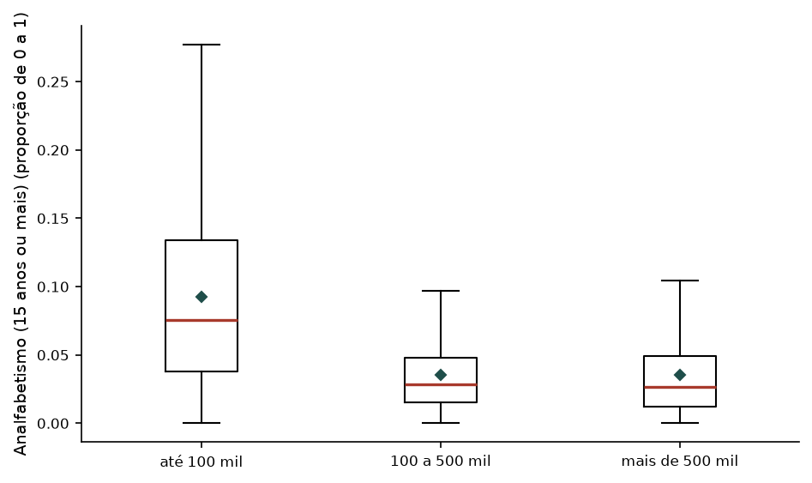
ANA-16
Por porte do município: o boxplot
O que é. Um boxplot por porte de município.
Para que serve. Mostra se cidades maiores ou menores concentram o problema.
Como ler. A caixa vai do percentil 25 ao 75 (metade central dos setores); a linha vermelha é a mediana; o losango, a média; os bigodes vão até 1,5 vez a altura da caixa. Os extremos além dos bigodes não são desenhados, para a escala não ficar presa a poucos setores.
O que mostra. A maior média é a dos municípios de até 100 mil (0,093); a menor, a dos de 100 a 500 mil (0,035).
Figura 7 — Analfabetismo (15 anos ou mais) por porte do município.
16
Notes:
[ANA-16] Por porte do município: o boxplot
O que é. Um boxplot por porte de município.
Para que serve. Mostra se cidades maiores ou menores concentram o problema.
Como ler. A caixa vai do percentil 25 ao 75 (metade central dos setores); a linha vermelha é a mediana; o losango, a média; os bigodes vão até 1,5 vez a altura da caixa. Os extremos além dos bigodes não são desenhados, para a escala não ficar presa a poucos setores.
O que mostra. A maior média é a dos municípios de até 100 mil (0,093); a menor, a dos de 100 a 500 mil (0,035).
Fontes: banco_de_dados/entrega_orientadora/Base_ELSI_70Municipios_Censo2022.db

Slide 17
ANA-17
Os 70 municípios: maiores e menores médias
Município | Região | Setores | Média | Mediana
Arara | Nordeste | 19 | 0,250 | 0,231
Jaqueira | Nordeste | 9 | 0,212 | 0,191
Água Preta | Nordeste | 32 | 0,203 | 0,213
São Raimundo do Doca Bezerra | Nordeste | 3 | 0,186 | 0,181
Japoatã | Nordeste | 7 | 0,184 | 0,164
Groaíras | Nordeste | 14 | 0,164 | 0,164
Itajuípe | Nordeste | 29 | 0,153 | 0,161
Portel | Norte | 26 | 0,147 | 0,127
Ibatiba | Sudeste | 35 | 0,128 | 0,126
Marechal Deodoro | Nordeste | 87 | 0,126 | 0,122
Campinas | Sudeste | 1.968 | 0,028 | 0,021
Rio de Janeiro | Sudeste | 10.694 | 0,028 | 0,020
Belo Horizonte | Sudeste | 3.964 | 0,028 | 0,020
São Bernardo do Campo | Sudeste | 1.374 | 0,028 | 0,021
São José dos Pinhais | Sul | 409 | 0,025 | 0,023
Canoas | Sul | 510 | 0,022 | 0,019
Porto Alegre | Sul | 1.941 | 0,022 | 0,015
Curitiba | Sul | 2.436 | 0,019 | 0,014
Taió | Sul | 39 | 0,018 | 0,013
São Caetano do Sul | Sudeste | 296 | 0,013 | 0,011
O que é. Os 10 municípios com a maior média do indicador e os 10 com a menor.
Para que serve. Identifica onde o indicador é mais e menos presente. A tabela completa está no apêndice.
Como ler. Atenção à coluna "Setores": município com poucos setores tem média instável, que muda muito com um setor a mais ou a menos.
O que mostra. Maior média: Arara (0,250, 19 setores); menor: São Caetano do Sul (0,013).
17
Notes:
[ANA-17] Os 70 municípios: maiores e menores médias
O que é. Os 10 municípios com a maior média do indicador e os 10 com a menor.
Para que serve. Identifica onde o indicador é mais e menos presente. A tabela completa está no apêndice.
Como ler. Atenção à coluna "Setores": município com poucos setores tem média instável, que muda muito com um setor a mais ou a menos.
O que mostra. Maior média: Arara (0,250, 19 setores); menor: São Caetano do Sul (0,013).
Fontes: banco_de_dados/entrega_orientadora/Base_ELSI_70Municipios_Censo2022.db

Slide 18
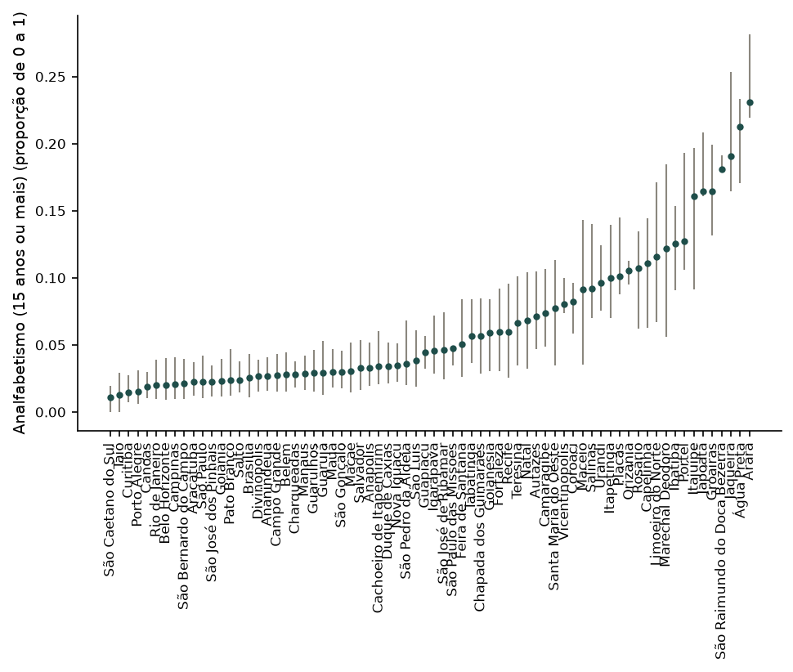
ANA-18
Os 70 municípios, ordenados pela mediana
O que é. Cada coluna é um município: o ponto é a mediana dos setores dele e o traço vai do percentil 25 ao 75.
Para que serve. Mostra ao mesmo tempo o nível de cada cidade (o ponto) e a desigualdade dentro dela (o tamanho do traço).
Como ler. Da esquerda para a direita, das cidades com mediana mais baixa às mais altas. Traço longo: setores muito diferentes entre si na mesma cidade.
O que mostra. A mediana vai de 0,011 a 0,231.
Figura 8 — Analfabetismo (15 anos ou mais): mediana (ponto) e intervalo entre os percentis 25 e 75 (traço) de cada município.
18
Notes:
[ANA-18] Os 70 municípios, ordenados pela mediana
O que é. Cada coluna é um município: o ponto é a mediana dos setores dele e o traço vai do percentil 25 ao 75.
Para que serve. Mostra ao mesmo tempo o nível de cada cidade (o ponto) e a desigualdade dentro dela (o tamanho do traço).
Como ler. Da esquerda para a direita, das cidades com mediana mais baixa às mais altas. Traço longo: setores muito diferentes entre si na mesma cidade.
O que mostra. A mediana vai de 0,011 a 0,231.
Fontes: banco_de_dados/entrega_orientadora/Base_ELSI_70Municipios_Censo2022.db

Slide 19
ANA-19
A desigualdade dentro das cidades: a tabela
Município | Setores | Intervalo interquartil | Gini
Taió | 39 | 0,029 | 0,584
Porto Alegre | 1.941 | 0,025 | 0,523
São Caetano do Sul | 296 | 0,020 | 0,496
Belo Horizonte | 3.964 | 0,031 | 0,495
Rio de Janeiro | 10.694 | 0,029 | 0,489
Curitiba | 2.436 | 0,020 | 0,489
Campinas | 1.968 | 0,031 | 0,486
São Paulo | 21.303 | 0,032 | 0,482
Rosário | 36 | 0,073 | 0,255
Guapiaçu | 39 | 0,025 | 0,254
Ibatiba | 35 | 0,063 | 0,213
Água Preta | 32 | 0,062 | 0,138
O que é. Duas medidas de quanto os setores de uma mesma cidade diferem entre si: o intervalo interquartil (percentil 75 menos 25) e o Gini.
Para que serve. O IVS é intraurbano: quer achar as diferenças dentro da cidade. Indicador que varia pouco dentro das cidades contribui pouco para isso.
Como ler. O Gini vai de 0 (todos os setores iguais) a 1 (tudo concentrado num setor). Mostra os 8 municípios mais desiguais e os 4 menos.
O que mostra. Entre os 56 municípios com pelo menos 30 setores, o Gini vai de 0,138 (Água Preta) a 0,584 (Taió).
19
Notes:
[ANA-19] A desigualdade dentro das cidades: a tabela
O que é. Duas medidas de quanto os setores de uma mesma cidade diferem entre si: o intervalo interquartil (percentil 75 menos 25) e o Gini.
Para que serve. O IVS é intraurbano: quer achar as diferenças dentro da cidade. Indicador que varia pouco dentro das cidades contribui pouco para isso.
Como ler. O Gini vai de 0 (todos os setores iguais) a 1 (tudo concentrado num setor). Mostra os 8 municípios mais desiguais e os 4 menos.
O que mostra. Entre os 56 municípios com pelo menos 30 setores, o Gini vai de 0,138 (Água Preta) a 0,584 (Taió).
Fontes: banco_de_dados/entrega_orientadora/Base_ELSI_70Municipios_Censo2022.db

Slide 20
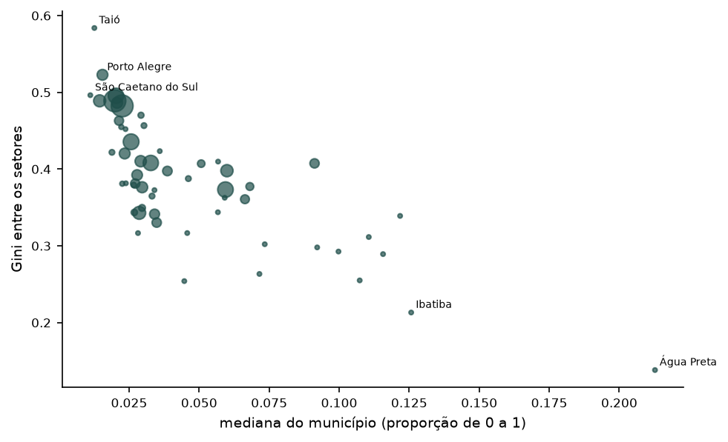
ANA-20
A desigualdade dentro das cidades: o gráfico
O que é. Cada ponto é um município: na horizontal, o nível do indicador; na vertical, a desigualdade entre os setores dele.
Para que serve. Separa cidades com o problema espalhado (nível alto, Gini baixo) de cidades com o problema concentrado em poucos setores (Gini alto).
Como ler. Pontos maiores são cidades com mais setores. Os nomes marcados são os extremos de desigualdade.
O que mostra. Entre os 56 municípios com pelo menos 30 setores, o Gini vai de 0,138 (Água Preta) a 0,584 (Taió).
Figura 9 — Analfabetismo (15 anos ou mais): mediana × Gini de cada município (tamanho do ponto = número de setores).
20
Notes:
[ANA-20] A desigualdade dentro das cidades: o gráfico
O que é. Cada ponto é um município: na horizontal, o nível do indicador; na vertical, a desigualdade entre os setores dele.
Para que serve. Separa cidades com o problema espalhado (nível alto, Gini baixo) de cidades com o problema concentrado em poucos setores (Gini alto).
Como ler. Pontos maiores são cidades com mais setores. Os nomes marcados são os extremos de desigualdade.
O que mostra. Entre os 56 municípios com pelo menos 30 setores, o Gini vai de 0,138 (Água Preta) a 0,584 (Taió).
Fontes: banco_de_dados/entrega_orientadora/Base_ELSI_70Municipios_Censo2022.db

Slide 21
ANA-21
Favela e fora da favela: a tabela
Grupo | Setores | Média | Mediana | p75 | % zeros
Favela e comunidade urbana | 18.904 | 0,062 | 0,055 | 0,079 | 0,8%
Fora de favela | 68.652 | 0,029 | 0,021 | 0,039 | 13,3%
O que é. As estatísticas do indicador nos setores de favela e comunidade urbana (classificação do IBGE) e nos demais.
Para que serve. Favela é um território sabidamente vulnerável: um indicador de vulnerabilidade deveria ser mais alto nela. É uma checagem de bom senso, não uma validação.
Como ler. Compare as médias; a razão diz quantas vezes o valor na favela é o de fora.
O que mostra. Média de 0,062 nos setores de favela e de 0,029 fora delas (razão de 2,1).
21
Notes:
[ANA-21] Favela e fora da favela: a tabela
O que é. As estatísticas do indicador nos setores de favela e comunidade urbana (classificação do IBGE) e nos demais.
Para que serve. Favela é um território sabidamente vulnerável: um indicador de vulnerabilidade deveria ser mais alto nela. É uma checagem de bom senso, não uma validação.
Como ler. Compare as médias; a razão diz quantas vezes o valor na favela é o de fora.
O que mostra. Média de 0,062 nos setores de favela e de 0,029 fora delas (razão de 2,1).
Fontes: banco_de_dados/entrega_orientadora/Base_ELSI_70Municipios_Censo2022.db

Slide 22
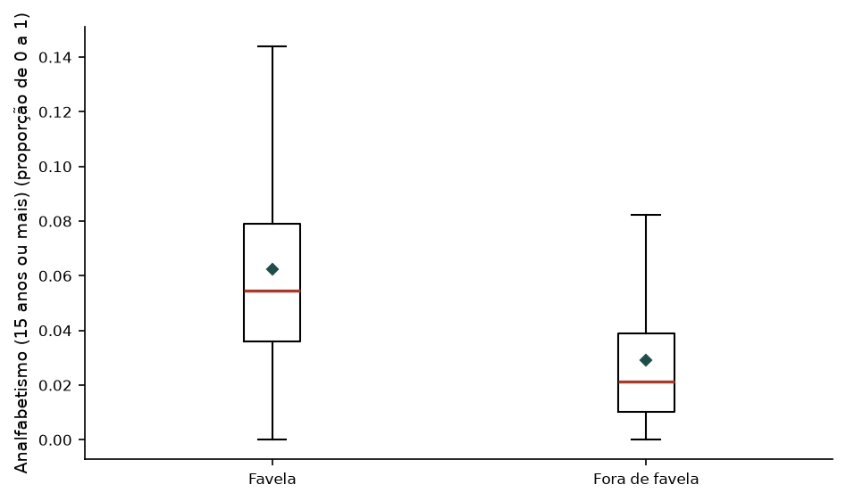
ANA-22
Favela e fora da favela: o boxplot
O que é. Um boxplot para os setores de favela e outro para os demais.
Para que serve. Mostra se a diferença está em todos os setores ou só em alguns.
Como ler. A caixa vai do percentil 25 ao 75 (metade central dos setores); a linha vermelha é a mediana; o losango, a média; os bigodes vão até 1,5 vez a altura da caixa. Os extremos além dos bigodes não são desenhados, para a escala não ficar presa a poucos setores.
O que mostra. Média de 0,062 nos setores de favela e de 0,029 fora delas (razão de 2,1).
Figura 10 — Analfabetismo (15 anos ou mais): setores de favela e fora de favela.
22
Notes:
[ANA-22] Favela e fora da favela: o boxplot
O que é. Um boxplot para os setores de favela e outro para os demais.
Para que serve. Mostra se a diferença está em todos os setores ou só em alguns.
Como ler. A caixa vai do percentil 25 ao 75 (metade central dos setores); a linha vermelha é a mediana; o losango, a média; os bigodes vão até 1,5 vez a altura da caixa. Os extremos além dos bigodes não são desenhados, para a escala não ficar presa a poucos setores.
O que mostra. Média de 0,062 nos setores de favela e de 0,029 fora delas (razão de 2,1).
Fontes: banco_de_dados/entrega_orientadora/Base_ELSI_70Municipios_Censo2022.db

Slide 23
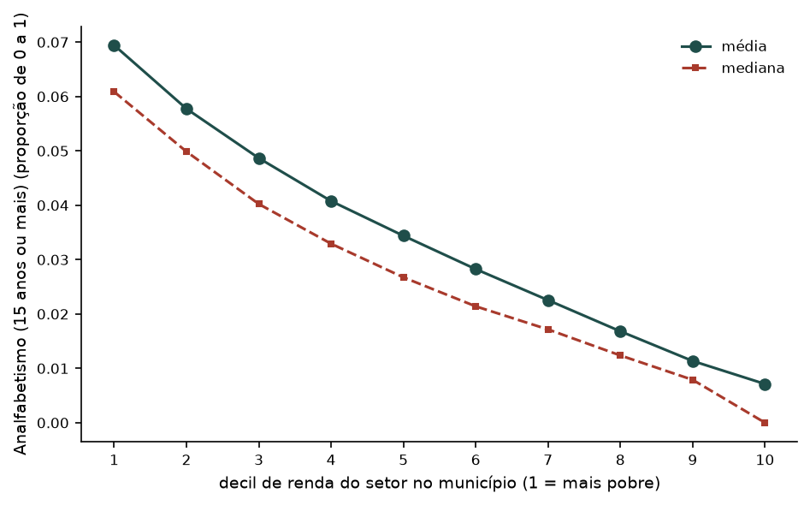
ANA-23
O indicador ao longo da renda
O que é. Os setores de cada município ordenados pela renda e divididos em 10 grupos iguais (decis); o gráfico dá a média e a mediana do indicador em cada grupo.
Para que serve. Mostra o gradiente social: se o indicador piora à medida que a renda cai. Como os decis são feitos dentro de cada município, a comparação é sempre entre setores da mesma cidade.
Como ler. Linha descendente da esquerda para a direita: o indicador é maior nos setores mais pobres. Linha plana: não depende da renda.
O que mostra. No decil 1 a média é 0,069; no decil 10, 0,007.
Figura 11 — Analfabetismo (15 anos ou mais) por decil de renda do setor no município (1 = mais pobre).
23
Notes:
[ANA-23] O indicador ao longo da renda
O que é. Os setores de cada município ordenados pela renda e divididos em 10 grupos iguais (decis); o gráfico dá a média e a mediana do indicador em cada grupo.
Para que serve. Mostra o gradiente social: se o indicador piora à medida que a renda cai. Como os decis são feitos dentro de cada município, a comparação é sempre entre setores da mesma cidade.
Como ler. Linha descendente da esquerda para a direita: o indicador é maior nos setores mais pobres. Linha plana: não depende da renda.
O que mostra. No decil 1 a média é 0,069; no decil 10, 0,007.
Fontes: banco_de_dados/entrega_orientadora/Base_ELSI_70Municipios_Censo2022.db

Slide 24
ANA-24
Os 70 municípios e o Brasil urbano: a tabela
Grupo | Setores | Média | Mediana | p75 | % zeros
Brasil, setores urbanos | 309.256 | 0,059 | 0,040 | 0,078 | 6,4%
70 municípios do ELSI | 87.556 | 0,036 | 0,027 | 0,050 | 10,6%
O que é. O indicador nos setores urbanos de todo o Brasil e nos dos 70 municípios do ELSI-Brasil.
Para que serve. Diz se o recorte do estudo é parecido com o país urbano, ou se há viés de seleção dos municípios.
Como ler. Médias próximas: o recorte representa bem o Brasil urbano neste indicador.
O que mostra. No Brasil urbano a média é 0,059; nos 70 municípios, 0,036.
24
Notes:
[ANA-24] Os 70 municípios e o Brasil urbano: a tabela
O que é. O indicador nos setores urbanos de todo o Brasil e nos dos 70 municípios do ELSI-Brasil.
Para que serve. Diz se o recorte do estudo é parecido com o país urbano, ou se há viés de seleção dos municípios.
Como ler. Médias próximas: o recorte representa bem o Brasil urbano neste indicador.
O que mostra. No Brasil urbano a média é 0,059; nos 70 municípios, 0,036.
Fontes: banco_de_dados/nacional/Base_Brasil_Censo2022.db; banco_de_dados/entrega_orientadora/Base_ELSI_70Municipios_Censo2022.db

Slide 25
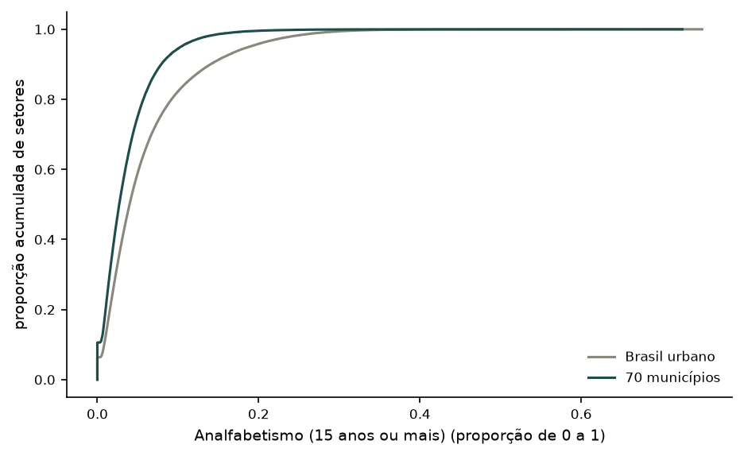
ANA-25
Os 70 municípios e o Brasil urbano: o gráfico
O que é. As duas distribuições acumuladas sobrepostas.
Para que serve. Compara a distribuição inteira, não só a média.
Como ler. Curva mais à direita: valores mais altos. Curvas coladas: as duas populações de setores são parecidas.
O que mostra. No Brasil urbano a média é 0,059; nos 70 municípios, 0,036.
Figura 12 — Analfabetismo (15 anos ou mais): distribuição acumulada no Brasil urbano e nos 70 municípios.
25
Notes:
[ANA-25] Os 70 municípios e o Brasil urbano: o gráfico
O que é. As duas distribuições acumuladas sobrepostas.
Para que serve. Compara a distribuição inteira, não só a média.
Como ler. Curva mais à direita: valores mais altos. Curvas coladas: as duas populações de setores são parecidas.
O que mostra. No Brasil urbano a média é 0,059; nos 70 municípios, 0,036.
Fontes: banco_de_dados/nacional/Base_Brasil_Censo2022.db; banco_de_dados/entrega_orientadora/Base_ELSI_70Municipios_Censo2022.db

Slide 26
ANA-26
Os valores extremos
Município | Favela | Moradores | Valor
Salvador | não | 128 | 0,725
Rio de Janeiro | não | 8 | 0,625
Natal | não | 17 | 0,533
Maceió | sim | 166 | 0,518
Salvador | não | 13 | 0,500
Belo Horizonte | não | 90 | 0,481
Fortaleza | não | 234 | 0,404
Maceió | sim | 248 | 0,381
Recife | sim | 65 | 0,378
Fortaleza | não | 12 | 0,375
O que é. Os 10 setores com o maior valor do indicador.
Para que serve. Ajuda a separar extremo verdadeiro (um setor realmente muito carente, ou muito rico) de erro de dado. A coluna "Moradores" mostra setores pequenos, onde um domicílio muda muito a proporção.
Como ler. Proporção 1 quer dizer todos os domicílios (ou pessoas) do setor na condição.
O que mostra. O percentil 99 é 0,164; 876 setores ficam acima dele.
26
Notes:
[ANA-26] Os valores extremos
O que é. Os 10 setores com o maior valor do indicador.
Para que serve. Ajuda a separar extremo verdadeiro (um setor realmente muito carente, ou muito rico) de erro de dado. A coluna "Moradores" mostra setores pequenos, onde um domicílio muda muito a proporção.
Como ler. Proporção 1 quer dizer todos os domicílios (ou pessoas) do setor na condição.
O que mostra. O percentil 99 é 0,164; 876 setores ficam acima dele.
Fontes: banco_de_dados/entrega_orientadora/Base_ELSI_70Municipios_Censo2022.db

Slide 27
ANA-27
2
Na análise fatorial
Como o indicador se relaciona com os outros 11, quanto compartilha com eles, o que acontece quando entra ou sai e o peso que recebe no índice.
27
Notes:
[ANA-27] Na análise fatorial
Fontes: —

Slide 28
ANA-28
Correlação com os outros 11: a tabela
Indicador | No conjunto | Dentro dos municípios
Renda média do responsável | 0,76 | 0,75
Preta, parda ou indígena | 0,63 | 0,69
Crianças (0 a 14 anos) | 0,54 | 0,54
Razão de moradores | 0,42 | 0,41
Esgoto inadequado | 0,42 | 0,36
Idosos (60 anos ou mais) | -0,41 | -0,39
Sem água canalizada | 0,32 | 0,28
Água inadequada | 0,22 | 0,10
Sem banheiro | 0,21 | 0,20
Lixo inadequado | 0,14 | 0,15
Moradia não convencional | 0,07 | 0,09
O que é. A correlação do indicador com cada um dos outros 11, nos setores que têm os 12.
Para que serve. A análise fatorial agrupa os indicadores que andam juntos. Correlações altas dizem com quem este indicador vai formar uma dimensão.
Como ler. A correlação de Spearman vai de −1 a 1: perto de 1, os setores com valor alto num indicador também têm valor alto no outro; perto de 0, não há relação; negativa, um sobe quando o outro desce. "No conjunto" compara todos os setores; "dentro dos municípios", cada setor só com os da própria cidade.
O que mostra. A correlação mais forte é com Renda média do responsável: 0,76 no conjunto e 0,75 dentro dos municípios.
28
Notes:
[ANA-28] Correlação com os outros 11: a tabela
O que é. A correlação do indicador com cada um dos outros 11, nos setores que têm os 12.
Para que serve. A análise fatorial agrupa os indicadores que andam juntos. Correlações altas dizem com quem este indicador vai formar uma dimensão.
Como ler. A correlação de Spearman vai de −1 a 1: perto de 1, os setores com valor alto num indicador também têm valor alto no outro; perto de 0, não há relação; negativa, um sobe quando o outro desce. "No conjunto" compara todos os setores; "dentro dos municípios", cada setor só com os da própria cidade.
O que mostra. A correlação mais forte é com Renda média do responsável: 0,76 no conjunto e 0,75 dentro dos municípios.
Fontes: banco_de_dados/eda/fatorial_multiversao/camada1_12_global_correlacao.csv; banco_de_dados/eda/fatorial_multiversao/camada1_12_municipal_correlacao.csv

Slide 29
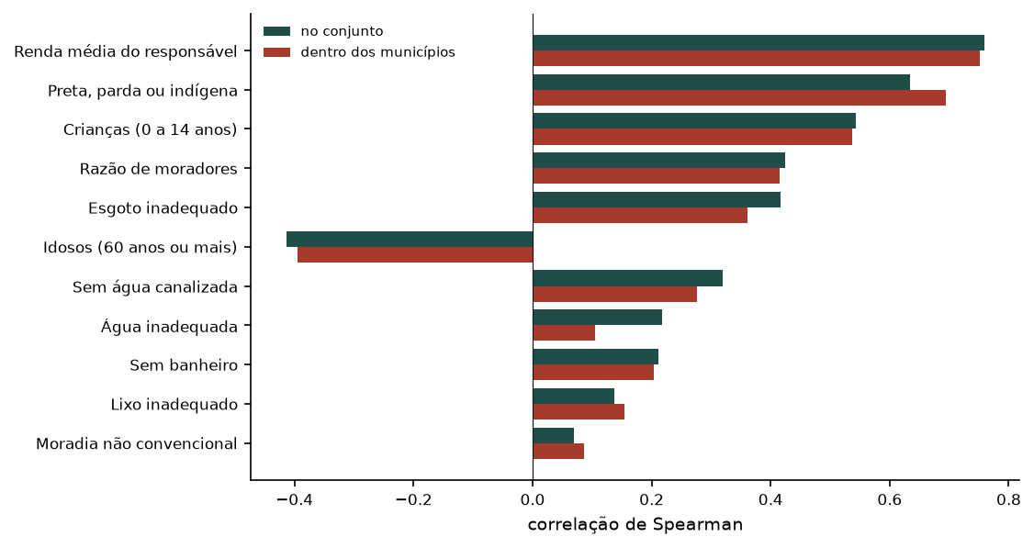
ANA-29
Correlação com os outros 11: o gráfico
O que é. As mesmas correlações em barras: verde, no conjunto; vermelho, dentro dos municípios.
Para que serve. Quando a barra vermelha encolhe, parte da relação vinha de diferenças entre cidades, não de diferenças dentro delas.
Como ler. Barra para a direita: relação positiva; para a esquerda, negativa. Ordenado da mais forte para a mais fraca.
O que mostra. A correlação mais forte é com Renda média do responsável: 0,76 no conjunto e 0,75 dentro dos municípios.
Figura 13 — Spearman nos setores com os 12 indicadores; renda invertida.
29
Notes:
[ANA-29] Correlação com os outros 11: o gráfico
O que é. As mesmas correlações em barras: verde, no conjunto; vermelho, dentro dos municípios.
Para que serve. Quando a barra vermelha encolhe, parte da relação vinha de diferenças entre cidades, não de diferenças dentro delas.
Como ler. Barra para a direita: relação positiva; para a esquerda, negativa. Ordenado da mais forte para a mais fraca.
O que mostra. A correlação mais forte é com Renda média do responsável: 0,76 no conjunto e 0,75 dentro dos municípios.
Fontes: banco_de_dados/eda/fatorial_multiversao/camada1_12_global_correlacao.csv; banco_de_dados/eda/fatorial_multiversao/camada1_12_municipal_correlacao.csv

Slide 30
ANA-30
Na análise fatorial das 12: a tabela
Medida | No conjunto | Dentro dos municípios
MSA | 0,877 | 0,889
Comunalidade | 0,536 | 0,553
Sem rotação, F1 | 0,730 | 0,744
Sem rotação, F2 | -0,047 | -0,004
Varimax, F1 | 0,677 | 0,719
Varimax, F2 | 0,279 | 0,191
Promax padrão, F1 | 0,627 | 0,676
Promax padrão, F2 | 0,155 | 0,117
Promax estrutura, F1 | 0,721 | 0,737
Promax estrutura, F2 | 0,535 | 0,469
O que é. O resultado da análise fatorial dos 12 indicadores juntos (eixo principal, 2 fatores), nas duas réguas.
Para que serve. A carga diz quanto o indicador "pertence" a cada fator (F1, F2). A comunalidade é a parte da variação dele explicada pelos fatores; o MSA, o quanto ele combina com os outros para uma fatorial.
Como ler. Carga perto de 1 (ou −1): pertence ao fator; perto de 0, não. Comunalidade abaixo de 0,30 e MSA abaixo de 0,50 são os limites pré-registrados. Varimax mantém os fatores independentes; promax deixa que se correlacionem.
O que mostra. Comunalidade de 0,536 no conjunto e 0,553 dentro dos municípios (critério: 0,30); MSA de 0,877 (critério: 0,50).
30
Notes:
[ANA-30] Na análise fatorial das 12: a tabela
O que é. O resultado da análise fatorial dos 12 indicadores juntos (eixo principal, 2 fatores), nas duas réguas.
Para que serve. A carga diz quanto o indicador "pertence" a cada fator (F1, F2). A comunalidade é a parte da variação dele explicada pelos fatores; o MSA, o quanto ele combina com os outros para uma fatorial.
Como ler. Carga perto de 1 (ou −1): pertence ao fator; perto de 0, não. Comunalidade abaixo de 0,30 e MSA abaixo de 0,50 são os limites pré-registrados. Varimax mantém os fatores independentes; promax deixa que se correlacionem.
O que mostra. Comunalidade de 0,536 no conjunto e 0,553 dentro dos municípios (critério: 0,30); MSA de 0,877 (critério: 0,50).
Fontes: banco_de_dados/eda/fatorial_multiversao/camada1_12_global_cargas.csv; banco_de_dados/eda/fatorial_multiversao/camada1_12_municipal_cargas.csv

Slide 31
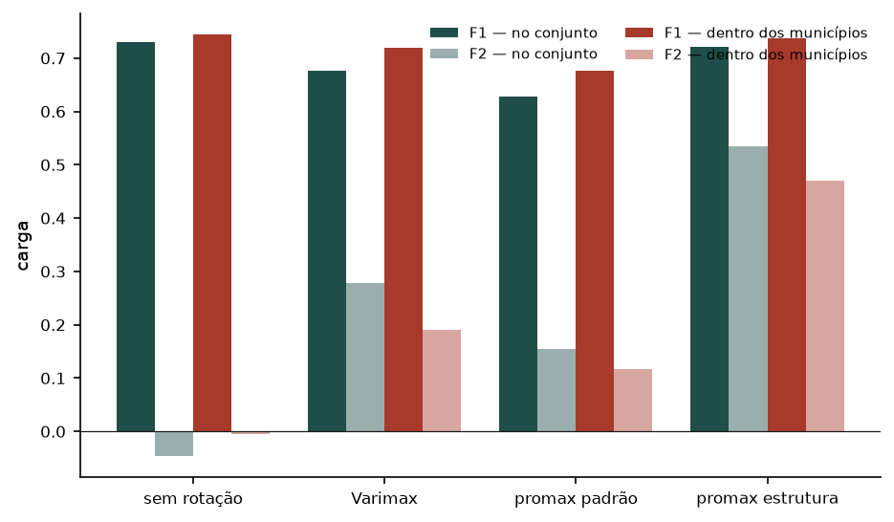
ANA-31
Na análise fatorial das 12: as cargas
O que é. As cargas do indicador nos dois fatores, em cada forma de rotação, nas duas réguas.
Para que serve. Mostra se o indicador fica sempre no mesmo fator, seja qual for a rotação — sinal de que a posição dele na estrutura é estável.
Como ler. Barra alta em F1 e baixa em F2: o indicador pertence a F1. Barras parecidas nas quatro rotações: a conclusão não depende do método.
O que mostra. Comunalidade de 0,536 no conjunto e 0,553 dentro dos municípios (critério: 0,30); MSA de 0,877 (critério: 0,50).
Figura 14 — Analfabetismo (15 anos ou mais): carga em F1 (cor cheia) e F2 (cor clara), por rotação e régua.
31
Notes:
[ANA-31] Na análise fatorial das 12: as cargas
O que é. As cargas do indicador nos dois fatores, em cada forma de rotação, nas duas réguas.
Para que serve. Mostra se o indicador fica sempre no mesmo fator, seja qual for a rotação — sinal de que a posição dele na estrutura é estável.
Como ler. Barra alta em F1 e baixa em F2: o indicador pertence a F1. Barras parecidas nas quatro rotações: a conclusão não depende do método.
O que mostra. Comunalidade de 0,536 no conjunto e 0,553 dentro dos municípios (critério: 0,30); MSA de 0,877 (critério: 0,50).
Fontes: banco_de_dados/eda/fatorial_multiversao/camada1_12_global_cargas.csv; banco_de_dados/eda/fatorial_multiversao/camada1_12_municipal_cargas.csv

Slide 32
ANA-32
O que acontece quando ele entra ou sai
Nas 4.017 combinações | No conjunto | Dentro dos municípios
Pares comparados | 1.981 | 1.981
Variação mediana do KMO | 0,055 | 0,073
Setores perdidos (mediana) | 15.947 | 15.947
% elegível sem ele | 3,3% | 0,3%
% elegível com ele | 3,4% | 0,8%
% dos pares em que derruba | 2,0% | 0,0%
Comunalidade mediana | 0,602 | 0,613
O que é. Foram rodadas todas as 4.017 combinações de 3 ou mais dos 12 indicadores. Aqui se comparam os pares de combinações que só diferem por este indicador.
Para que serve. Isola o efeito de incluir este indicador: se melhora ou piora a adequação (KMO), quantos setores custa (por sigilo) e se faz a combinação deixar de passar nos critérios.
Como ler. KMO vai de 0 a 1 e mede se os indicadores compartilham variação suficiente para uma fatorial; acima de 0,70 é adequado. "Elegível" = passa nos quatro critérios pré-registrados.
O que mostra. Na régua municipal, em 0,0% dos pares a combinação era elegível sem ele e deixa de ser com ele; ao entrar, custa na mediana 15.947 setores e muda o KMO em 0,073.
32
Notes:
[ANA-32] O que acontece quando ele entra ou sai
O que é. Foram rodadas todas as 4.017 combinações de 3 ou mais dos 12 indicadores. Aqui se comparam os pares de combinações que só diferem por este indicador.
Para que serve. Isola o efeito de incluir este indicador: se melhora ou piora a adequação (KMO), quantos setores custa (por sigilo) e se faz a combinação deixar de passar nos critérios.
Como ler. KMO vai de 0 a 1 e mede se os indicadores compartilham variação suficiente para uma fatorial; acima de 0,70 é adequado. "Elegível" = passa nos quatro critérios pré-registrados.
O que mostra. Na régua municipal, em 0,0% dos pares a combinação era elegível sem ele e deixa de ser com ele; ao entrar, custa na mediana 15.947 setores e muda o KMO em 0,073.
Fontes: banco_de_dados/eda/fatorial_multiversao/camada1_efeito_variavel.csv

Slide 33
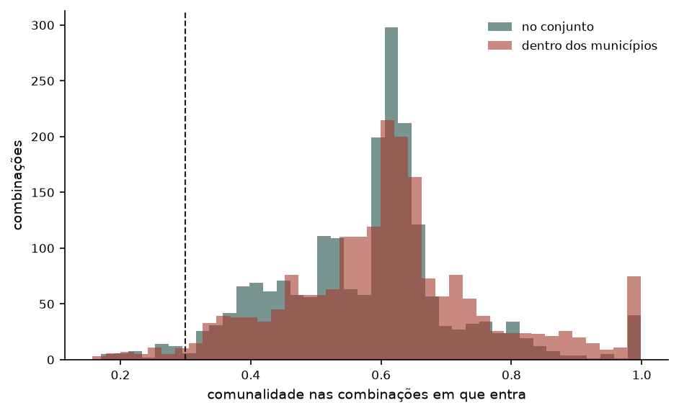
ANA-33
A comunalidade dele nas 4.017 combinações
O que é. A comunalidade do indicador em cada uma das combinações em que ele entra, nas duas réguas.
Para que serve. Mostra se o indicador compartilha variação com os outros de forma consistente, ou só em algumas combinações.
Como ler. Histograma à direita da linha tracejada: o indicador costuma passar no critério. À esquerda: costuma ficar de fora da estrutura comum.
O que mostra. Dentro dos municípios, fica abaixo do critério em 2,2% das combinações em que entra.
Figura 15 — Analfabetismo (15 anos ou mais): comunalidade em cada combinação em que entra; tracejado: critério 0,30.
33
Notes:
[ANA-33] A comunalidade dele nas 4.017 combinações
O que é. A comunalidade do indicador em cada uma das combinações em que ele entra, nas duas réguas.
Para que serve. Mostra se o indicador compartilha variação com os outros de forma consistente, ou só em algumas combinações.
Como ler. Histograma à direita da linha tracejada: o indicador costuma passar no critério. À esquerda: costuma ficar de fora da estrutura comum.
O que mostra. Dentro dos municípios, fica abaixo do critério em 2,2% das combinações em que entra.
Fontes: banco_de_dados/eda/fatorial_multiversao/camada1_subconjuntos.csv

Slide 34
ANA-34
O peso no índice
Finalista | Especificação | Peso | Menor sem 1 município | Maior
proposta | E0009 | 15,5% | 13,2% | 17,3%
alt. conjunto | E0171 | 14,0% | 13,7% | 18,0%
alt. normalizacao | E0027 | 13,3% | 13,1% | 13,9%
alt. rotacao peso | E0001 | 20,6% | 20,2% | 21,1%
O que é. O peso do indicador no índice em cada especificação finalista (a proposta e as alternativas de maior impacto), e o menor e o maior peso quando se tira um município por vez.
Para que serve. Mostra quanto o indicador conta no IVS e se esse peso depende de uma cidade específica.
Como ler. Peso é a fração do índice que vem deste indicador (os pesos de todos somam 100%). "Fora": não entra naquela especificação.
O que mostra. No IVS proposto o peso é 15,5%; tirando um município por vez, vai de 13,2% a 17,3%.
34
Notes:
[ANA-34] O peso no índice
O que é. O peso do indicador no índice em cada especificação finalista (a proposta e as alternativas de maior impacto), e o menor e o maior peso quando se tira um município por vez.
Para que serve. Mostra quanto o indicador conta no IVS e se esse peso depende de uma cidade específica.
Como ler. Peso é a fração do índice que vem deste indicador (os pesos de todos somam 100%). "Fora": não entra naquela especificação.
O que mostra. No IVS proposto o peso é 15,5%; tirando um município por vez, vai de 13,2% a 17,3%.
Fontes: banco_de_dados/eda/fatorial_multiversao/camada3_finalistas.csv; banco_de_dados/eda/fatorial_multiversao/camada3_estabilidade.csv

Slide 35
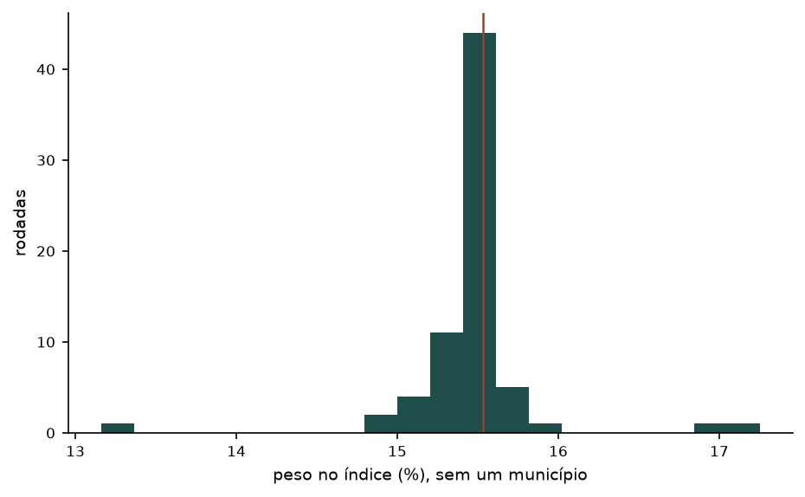
ANA-35
O peso sem um município por vez
O que é. O peso do indicador recalculado 70 vezes, cada vez sem um dos municípios.
Para que serve. É a medida de incerteza adotada (a reamostragem de setores subestimava). Se um município sozinho muda muito o peso, a fatorial depende dele.
Como ler. Histograma estreito em torno da linha vermelha: peso estável. Barras isoladas longe dela: um município que puxa o peso.
O que mostra. No IVS proposto o peso é 15,5%; tirando um município por vez, vai de 13,2% a 17,3%.
Figura 16 — Analfabetismo (15 anos ou mais): peso no IVS proposto em cada uma das 70 rodadas; linha vermelha: peso com todos.
35
Notes:
[ANA-35] O peso sem um município por vez
O que é. O peso do indicador recalculado 70 vezes, cada vez sem um dos municípios.
Para que serve. É a medida de incerteza adotada (a reamostragem de setores subestimava). Se um município sozinho muda muito o peso, a fatorial depende dele.
Como ler. Histograma estreito em torno da linha vermelha: peso estável. Barras isoladas longe dela: um município que puxa o peso.
O que mostra. No IVS proposto o peso é 15,5%; tirando um município por vez, vai de 13,2% a 17,3%.
Fontes: banco_de_dados/eda/fatorial_multiversao/camada3_estabilidade.csv

Slide 36
ANA-36
Síntese
Distribuição. A média (0,036) e a mediana (0,027) se afastam: assimetria de 2,34.
Cobertura. 87.556 dos 104.108 setores (84,1%) têm o dado. Nos 16.552 sem o dado, a renda mediana do responsável é R$ 6.092,84, contra R$ 2.313,87 nos que têm: o ausente não é aleatório.
Onde é mais alto. A maior média é a do Nordeste (0,062); a menor, a do Sul (0,021). O Norte tem só 6 municípios: os contrastes descrevem os municípios estudados, não a região inteira.
Gradiente social. No decil 1 a média é 0,069; no decil 10, 0,007.
Relações. A correlação mais forte é com Renda média do responsável: 0,76 no conjunto e 0,75 dentro dos municípios.
Na fatorial. Comunalidade mediana de 0,613 dentro dos municípios; atende a 2 dos 3 critérios da Fase 1 (comunalidade, perda de base, elegibilidade).
Proposta. Entra no IVS proposto (padrão P2: os 7 do Quadro 1).
36
Notes:
[ANA-36] Síntese
Fontes: seções anteriores deste deck

Slide 37
ANA-37
Apêndice: os 70 municípios (1 de 2)
Município | Região | Setores | Média | Mediana
Arara | Nordeste | 19 | 0,250 | 0,231
Jaqueira | Nordeste | 9 | 0,212 | 0,191
Água Preta | Nordeste | 32 | 0,203 | 0,213
São Raimundo do Doca Bezerra | Nordeste | 3 | 0,186 | 0,181
Japoatã | Nordeste | 7 | 0,184 | 0,164
Groaíras | Nordeste | 14 | 0,164 | 0,164
Itajuípe | Nordeste | 29 | 0,153 | 0,161
Portel | Norte | 26 | 0,147 | 0,127
Ibatiba | Sudeste | 35 | 0,128 | 0,126
Marechal Deodoro | Nordeste | 87 | 0,126 | 0,122
Limoeiro do Norte | Nordeste | 96 | 0,121 | 0,116
Placas | Norte | 16 | 0,115 | 0,101
Urandi | Nordeste | 9 | 0,111 | 0,096
Rosário | Nordeste | 36 | 0,106 | 0,107
Capelinha | Sudeste | 55 | 0,106 | 0,111
Salinas | Sudeste | 53 | 0,106 | 0,092
Itapetinga | Nordeste | 103 | 0,103 | 0,100
Orizânia | Sudeste | 5 | 0,101 | 0,105
Município | Região | Setores | Média | Mediana
Maceió | Nordeste | 1.440 | 0,098 | 0,091
Vicentinópolis | Centro-Oeste | 11 | 0,087 | 0,080
Santa Maria do Oeste | Sul | 8 | 0,079 | 0,077
Camaragibe | Nordeste | 268 | 0,079 | 0,073
Coroaci | Sudeste | 11 | 0,078 | 0,082
Autazes | Norte | 42 | 0,076 | 0,072
Natal | Nordeste | 1.022 | 0,072 | 0,068
Teresina | Nordeste | 1.302 | 0,071 | 0,066
Chapada dos Guimarães | Centro-Oeste | 30 | 0,067 | 0,057
Fortaleza | Nordeste | 4.028 | 0,065 | 0,059
Goianésia | Centro-Oeste | 86 | 0,065 | 0,059
Recife | Nordeste | 2.505 | 0,064 | 0,060
Tabatinga | Sudeste | 30 | 0,062 | 0,057
Feira de Santana | Nordeste | 934 | 0,062 | 0,051
São José de Ribamar | Nordeste | 519 | 0,053 | 0,046
Igarapava | Sudeste | 56 | 0,049 | 0,046
São Paulo das Missões | Sul | 5 | 0,047 | 0,047
37
Notes:
[ANA-37] Apêndice: os 70 municípios (1 de 2)
Fontes: banco_de_dados/entrega_orientadora/Base_ELSI_70Municipios_Censo2022.db

Slide 38
ANA-38
Apêndice: os 70 municípios (2 de 2)
Município | Região | Setores | Média | Mediana
São Pedro da Aldeia | Sudeste | 255 | 0,046 | 0,036
Guapiaçu | Sudeste | 39 | 0,044 | 0,045
São Luís | Nordeste | 1.509 | 0,043 | 0,039
Cachoeiro de Itapemirim | Sudeste | 326 | 0,042 | 0,034
Duque de Caxias | Sudeste | 1.645 | 0,040 | 0,034
Nova Iguaçu | Sudeste | 1.465 | 0,039 | 0,035
Anápolis | Centro-Oeste | 525 | 0,039 | 0,033
Salvador | Nordeste | 3.896 | 0,039 | 0,033
Macaé | Sudeste | 513 | 0,037 | 0,030
Guarujá | Sudeste | 581 | 0,036 | 0,029
São Gonçalo | Sudeste | 2.032 | 0,035 | 0,030
Mauá | Sudeste | 754 | 0,034 | 0,030
Guarulhos | Sudeste | 2.132 | 0,034 | 0,029
Belém | Norte | 1.867 | 0,033 | 0,028
Campo Grande | Centro-Oeste | 1.429 | 0,032 | 0,027
Pato Branco | Sul | 122 | 0,031 | 0,024
Charqueadas | Sul | 53 | 0,031 | 0,028
Manaus | Norte | 2.799 | 0,031 | 0,029
Município | Região | Setores | Média | Mediana
Divinópolis | Sudeste | 446 | 0,031 | 0,027
Ananindeua | Norte | 661 | 0,030 | 0,027
Brasília | Centro-Oeste | 4.120 | 0,029 | 0,026
São Paulo | Sudeste | 21.303 | 0,029 | 0,023
Araçatuba | Sudeste | 397 | 0,029 | 0,022
Salto | Sudeste | 179 | 0,028 | 0,024
Goiânia | Centro-Oeste | 1.946 | 0,028 | 0,023
Campinas | Sudeste | 1.968 | 0,028 | 0,021
Rio de Janeiro | Sudeste | 10.694 | 0,028 | 0,020
Belo Horizonte | Sudeste | 3.964 | 0,028 | 0,020
São Bernardo do Campo | Sudeste | 1.374 | 0,028 | 0,021
São José dos Pinhais | Sul | 409 | 0,025 | 0,023
Canoas | Sul | 510 | 0,022 | 0,019
Porto Alegre | Sul | 1.941 | 0,022 | 0,015
Curitiba | Sul | 2.436 | 0,019 | 0,014
Taió | Sul | 39 | 0,018 | 0,013
São Caetano do Sul | Sudeste | 296 | 0,013 | 0,011
38
Notes:
[ANA-38] Apêndice: os 70 municípios (2 de 2)
Fontes: banco_de_dados/entrega_orientadora/Base_ELSI_70Municipios_Censo2022.db

